Slide 1


Slide 2
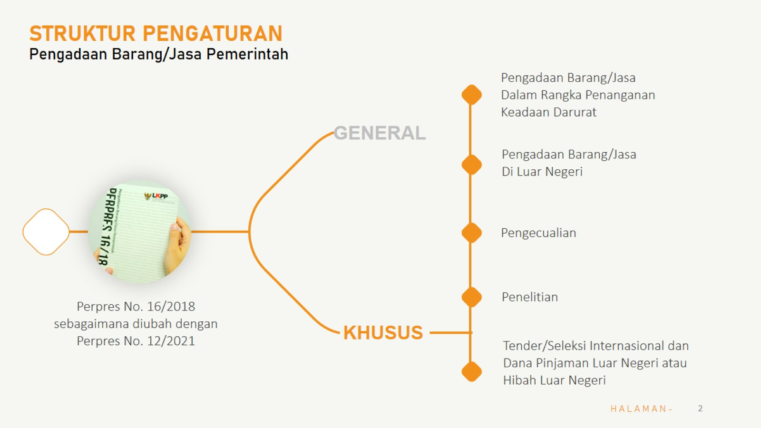
STRUKTUR PENGATURAN Pengadaan Barang/Jasa Pemerintah

Slide 3
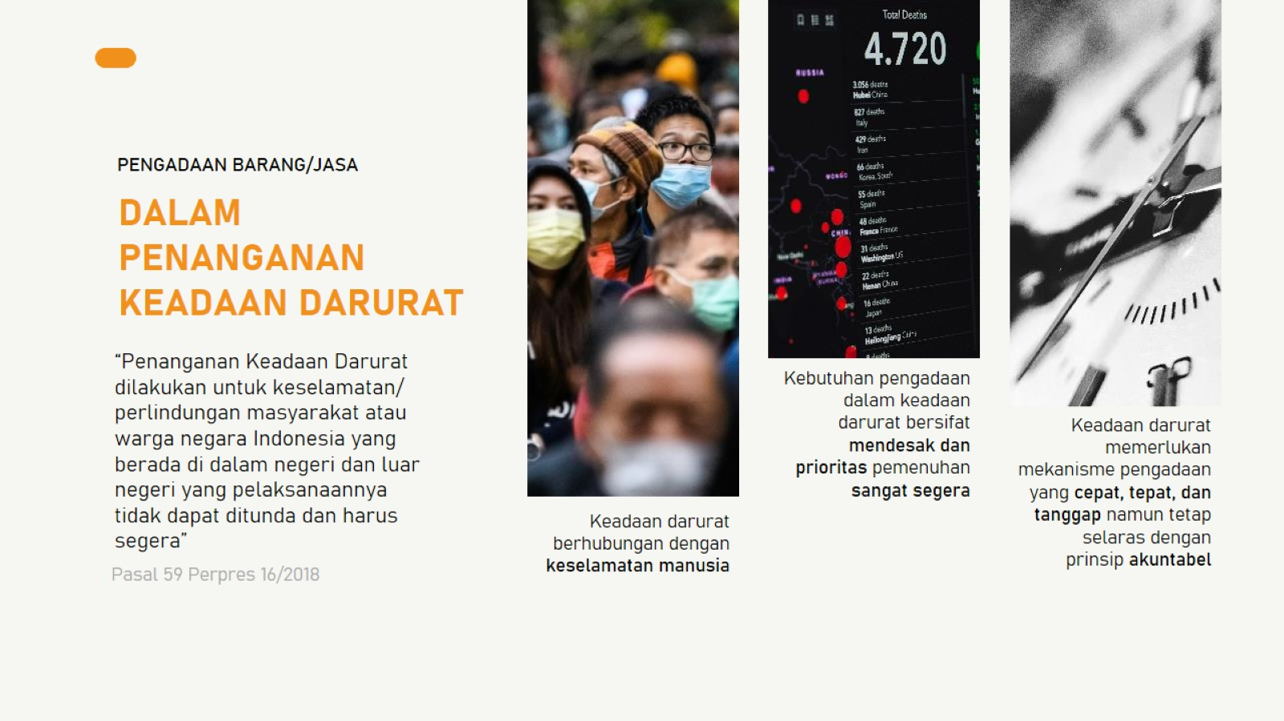

Slide 4
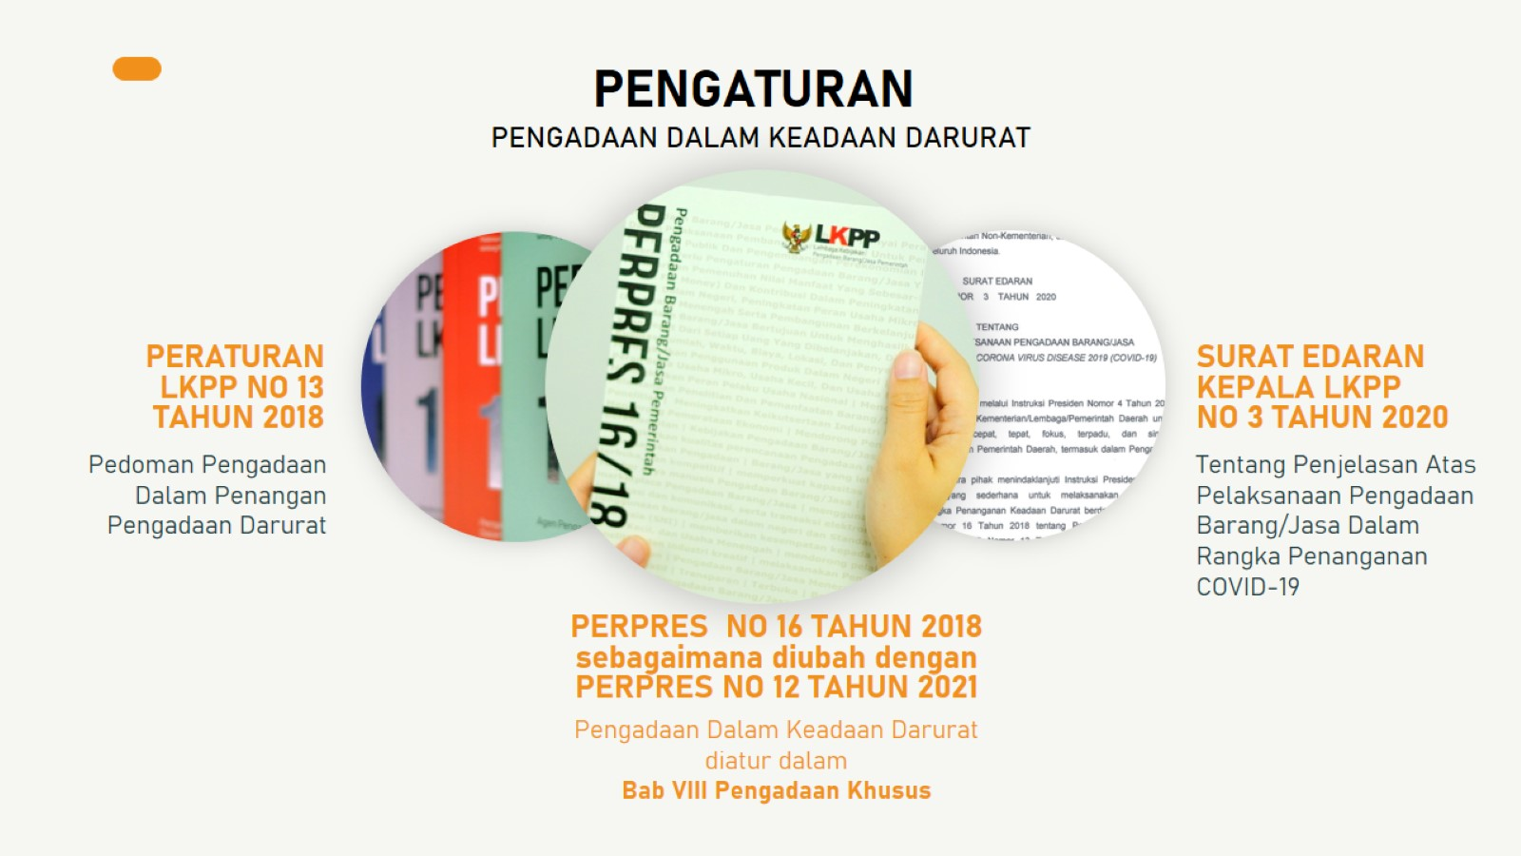

Slide 5
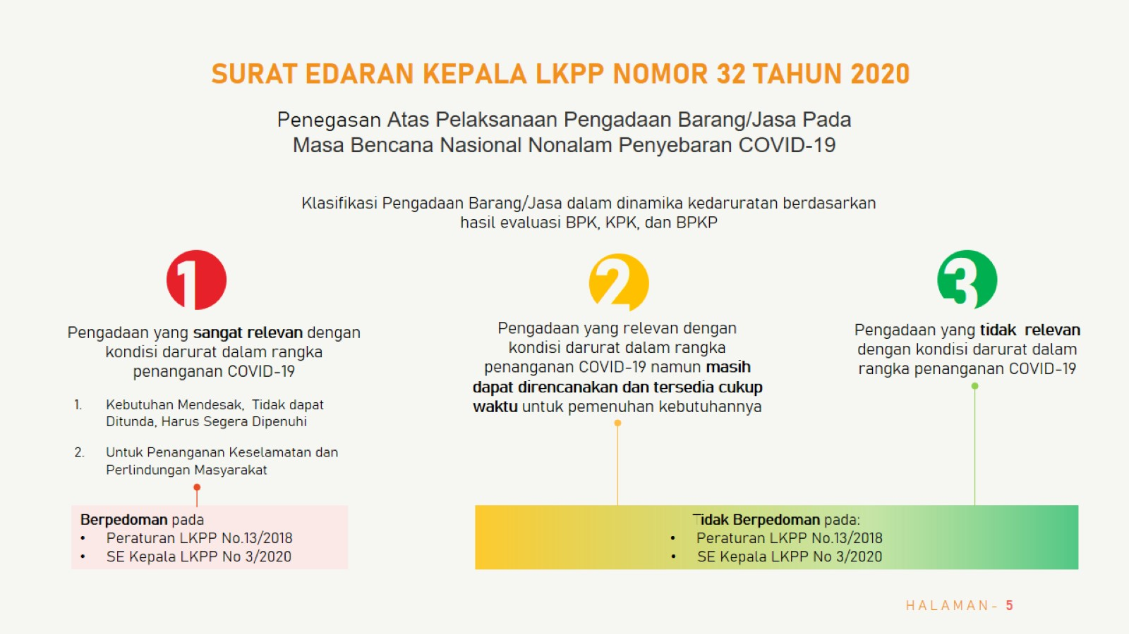

Slide 6


